Slide 1
より強い京都将棋 AI の開発
情報論理工学研究室
１６−０１８９
森田和樹

Slide 2
発表の流れ
京都将棋とは
研究背景
研究目的
研究内容
結果
まとめと今後の課題
参考文献

Slide 3
京都将棋とは
田宮克哉氏によって発表された変則将棋の一つ
京都将棋の初期盤面

Slide 4
京都将棋とは
駒の名称 | 片面の表記 | その反面の表記
京都 | 香 | と
銀閣 | 銀 | 角
金鶏 | 金 | 桂
飛譜 | 飛 | 歩
駒の名称と表記
玉以外を一手指すごとにその駒を裏返さなくてはならない

Slide 5
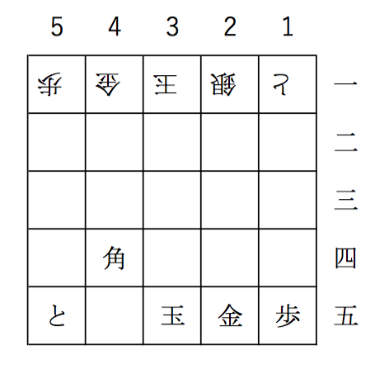
京都将棋とは

Slide 6
研究背景
本将棋
数多く研究されている
プロ棋士の棋譜が大量に公開されている
学習データが豊富でディープラーニングでの開発
京都将棋
あまり研究されていない
棋譜が公開されていない

Slide 7
研究目的
京都将棋の学習データ不足
学習データ生成プログラムの作成

Slide 8
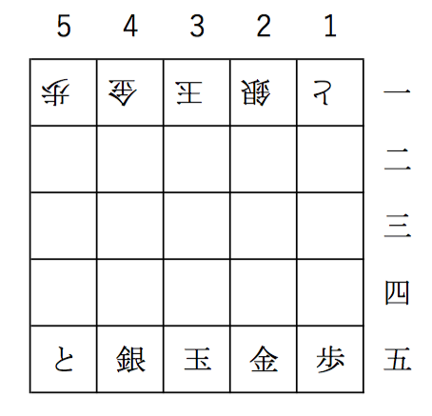
研究内容
CSA標準棋譜ファイル形式
一般的な棋譜：▲4四銀成
CSA形式：+4544KA

Slide 9
研究内容
と | 銀 | 金 | 歩 | 玉 | 香 | 角 | 桂 | 飛
TO | GI | KI | HU | OU | KY | KA | KE | HI
CSA形式での駒の表し方

Slide 10
研究内容
駒の価値の決め方
香 | と | 銀 | 角 | 金 | 桂 | 飛 | 歩
６０ | １４０ | １００ | １８０ | １２０ | ７０ | ２００ | １０
本将棋の一般的な駒の価値

Slide 11
研究内容
取った駒は表裏好きな面で打てる
歩を取ると飛車として使える

Slide 12
研究内容
 | 香 | と | 銀 | 角 | 金 | 桂 | 飛 | 歩
S | 60 | 120 | 100 | 180 | 120 | 70 | 200 | 10
A | 90 | 90 | 140 | 140 | 95 | 95 | 105 | 105
B(盤面時) B(手持ち時) | 60 180 | 120 180 | 100 270 | 180 270 | 120 180 | 70 180 | 200 300 | 10 300
C(盤面時) C(手持ち時) | 90 135 | 90 135 | 140 210 | 140 210 | 95 142 | 95 142 | 105 157 | 105 157
検証に用いる各駒の評価

Slide 13
結果
作成できた棋譜

Slide 14
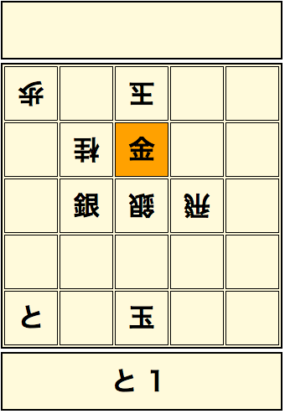
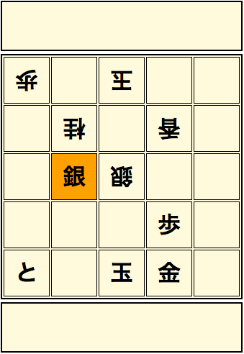
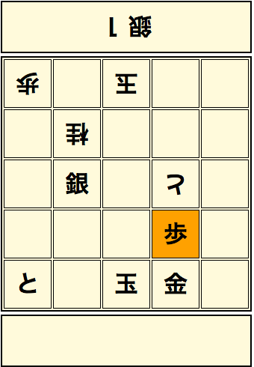
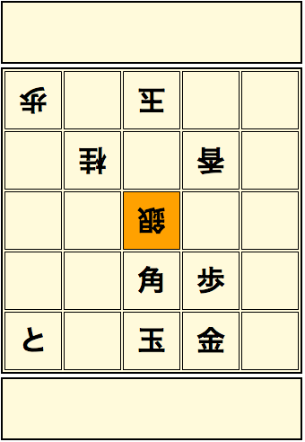
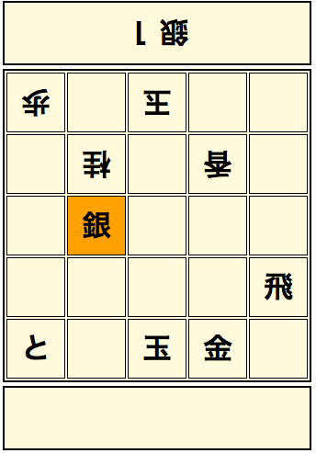
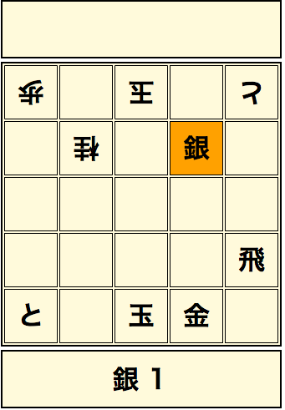
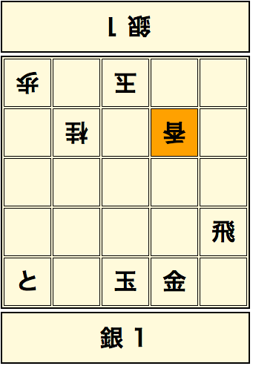
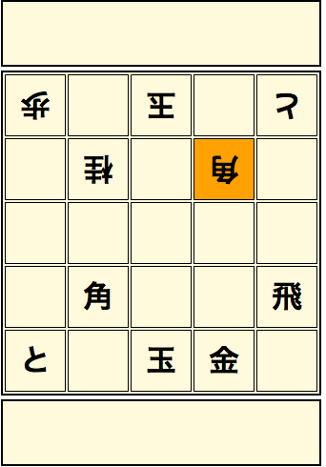
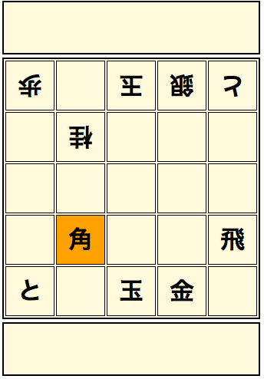
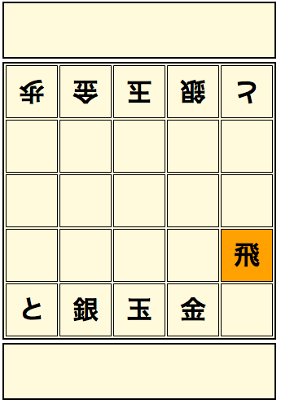
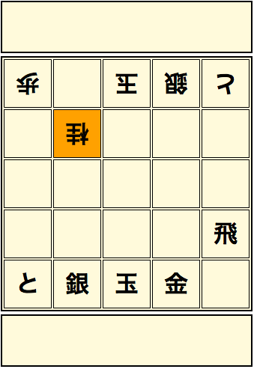
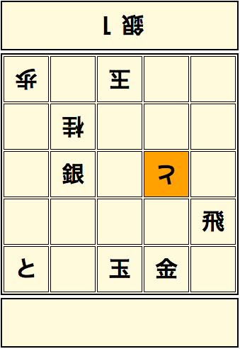
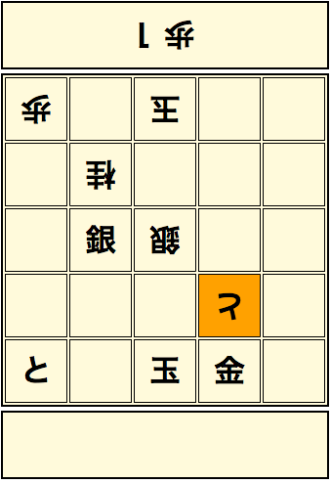
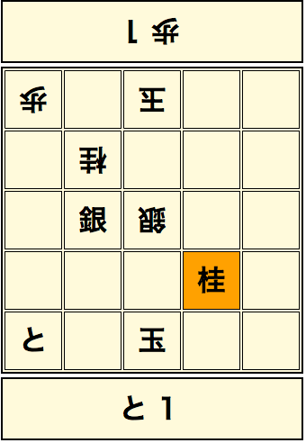
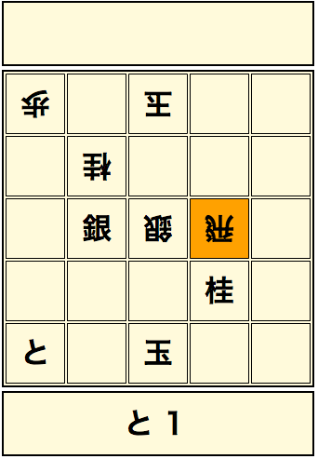
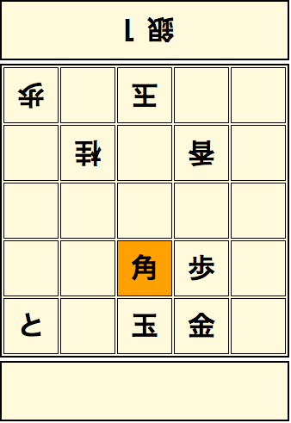
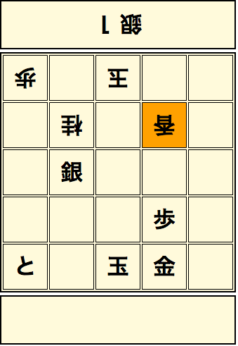
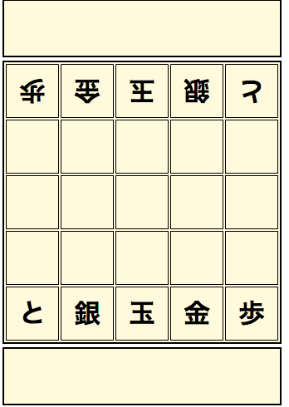
結果
先手
後手
+1514HI
-4142KE
+4544KA
-2122KA
+4422GI
-1122KY
+0043GI
-2223TO
+1424HU
-2322KY
+4334KA
-0033GI
+3443GI
-2224TO
+2524KE
-0023HI
+2432KI
後手玉詰み

Slide 15
研究内容
 | 香 | と | 銀 | 角 | 金 | 桂 | 飛 | 歩
S | 60 | 120 | 100 | 180 | 120 | 70 | 200 | 10
A | 90 | 90 | 140 | 140 | 95 | 95 | 105 | 105
B(盤面時) B(手持ち時) | 60 180 | 120 180 | 100 270 | 180 270 | 120 180 | 70 180 | 200 300 | 10 300
C(盤面時) C(手持ち時) | 90 135 | 90 135 | 140 210 | 140 210 | 95 142 | 95 142 | 105 157 | 105 157
検証に用いる各駒の評価

Slide 16
結果
 | 勝 | 敗 | 勝率
S | 49 | 51 | 49%
A | 36 | 64 | 36%
B | 63 | 37 | 63%
C | 43 | 57 | 43%
Sとの対戦結果（各100戦）
裏表別で評価し、手持ち時の価値を上げたBが最も強くなった

Slide 17
まとめと今後の課題
CSA形式の棋譜を生成できた
生成した学習データを用いてのディープラーニングでの開発
駒の価値の決め方は盤面時表裏別、手持ち時に価値を上げる
棋譜を生成しながら調整

Slide 18
参考文献(1/2)
特開 2001-314544, 特許情報プラットフォーム, URL:https://www.jplatpat.inpit.go.jp/web/PU/JPAH13314544/B7A438836C5E182BF22D6131F2520D55
京都将棋,幻冬舎, URL: https://www.gentosha-edu.co.jp/book/b351544.html
棋譜ファイル形式,コンピュータ将棋協会, URL: http://www2.computer-shogi.org/protocol/recordv21.html

Slide 19
参考文献(2/2)
池 泰弘:Java 将棋のアルゴリズム,工学社 (2007)
将棋の基礎知識,公益社団法人 日本将棋連盟, URL: https://www.shogi.or.jp/knowledge/shogi/01.html
京都将棋 将棋ゲームの時間,んとか将棋, URL:https://syouginojikan.web.fc2.com/kyouto.html

Slide 20
ご静聴ありがとうございました

